Slide 1
«Вспомним всех поименно... »
9 класс
Вячеславская средняя школа
Классный руководитель
Байсеитова Ж.Т.

Slide 2
Герои-казахстанцы Великой Отечественной войны

Slide 3
Цель:
Дать почувствовать значение победы в судьбе народа. На примерах подвигов Героев Казахстанцев. Прививать любовь к Родине.

Slide 4
73 года как закончилась Великая Отечественная война. И как бы ее не называли сегодня , она всегда останется Великой Отечественной , Священной, Народной.
« Великой» - потому, что весь народ защищал свое Отечество – самое дорогое, что у него есть.
«Священной» - потому, что ничего более святого, чем борьба за свободу Родины, человечество не знало.
«Народной» - потому, что весь народ поднялся на борьбу с фашизмом.

Slide 5
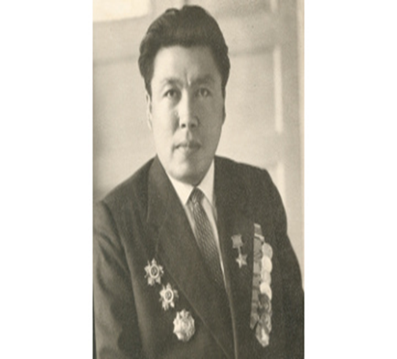
Махмет Каирбаев родился 1 января 1925 Герой Советского Союза участник Великой Отечественной войны. В боях великой Отечественной войны с апреля 1943 года. Служил в истребительно-противотанковом артиллерийском полку Резерва Главного Командования. «Резервистами» часто «затыкали» слабые места обороны или фланги наступающих частей. В 1943 году Каирбаев участвовал в боях на Смоленщине. Первую свою награду — орден Александра Невского Махмет Каирбаев получил в 18 лет.

Slide 6
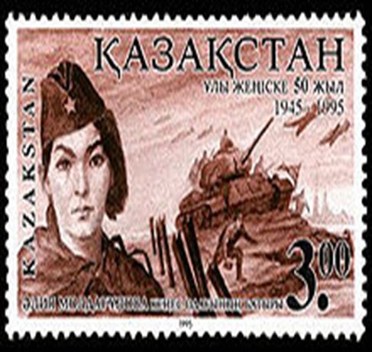
Алия Молдагулова родилась 25 октября 1925 года в ауле Булак хобдинского района Актюбинской области
23 февраля 1943 года курсантки группы, в которой была Алия, приняли военную присягу, а в июле 1943 года Алия вместе с однокурсницами была направлена снайпером в 54-ю стрелковую бригаду. На счету Алии Молдагуловой 78 уничтоженных солдат и офицеров противника. 4 июня 1944 года Алии Молдагуловой было посмертно присвоено звание Героя Советского Союза.

Slide 7
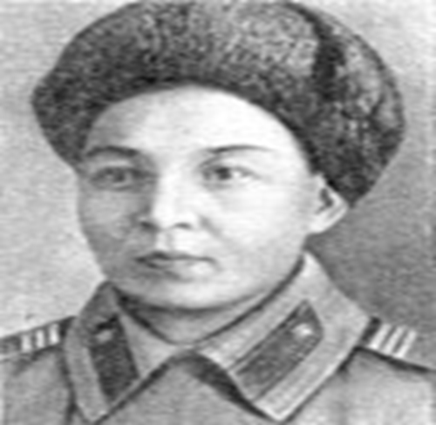
Родилась Маншук 23 октября 1922, аул Жаскус, Урдинский район, Уральская область, Казахская ССР. . На фронте окончила курсы пулемётчиков и была назначена первым номером пулемётного расчёта в сроевтую часть. 15 октября 1943 года в тяжёлых боях за освобождение г. Невеля невельская наступательная операция при обороне господствующей высоты, оставшись одна из пулемётного расчёта, будучи тяжело раненой осколком в голову, уничтожила 70 солдат противника и погибла смертью храбрых

Slide 8
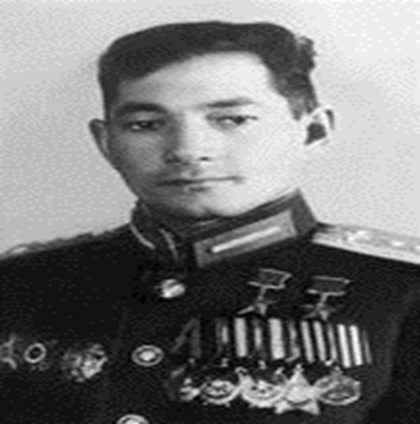
Талгат Бегельдинов родился 5 августа 1922 года в Майбалык Акмолинской области. На фронтах великой Отечественной войны с января 1943 года. Сражался на самолёте Ил-2. 26 октября 1944 года гвардии старшему лейтенанту Бегельдинову Талгату Якубековичу за отвагу и боевое мастерство, проявленные при освобождении городов Знаменка, Кировоград, за лично сбитые в воздушных боях 4 вражеских самолёта присвоено звание Героя Советского Союза.

Slide 9
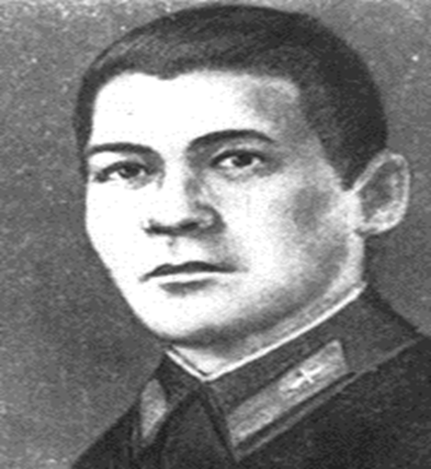
Нуркен Абдиров родился 9 августа 1919 года в бывшем ауле № 5 ныне Каркаралинского района карагандинской области
Казахстана.
На фронте с 28 октября 1942 года. В великой отечетвенной войне за 16 боевых вылетов Нуркен Абдирович Абдиров на своём самолёте Ил-2 уничтожил несколько танков и более двадцати автомашин.

Slide 10
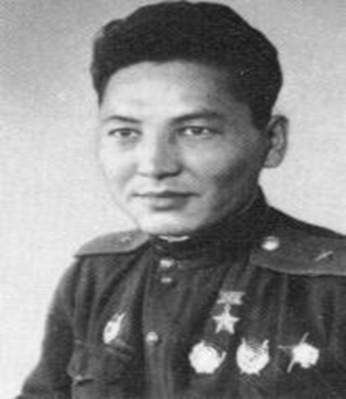
Малик Габдуллин
Родился 2 ноября 1915 года в селе Койсалган (ныне зерендинского района акмолинской области Казахстана). Является прямым потомком каная Куттымбетулы — казахского бия. В 1941—1945 годах участвовал в Великой Отечественной войне в составе Панфиловской гвардейской дивизии. В январе — марте 1942 года в боях под городом Холм Новгородской области Габдуллин руководил группой солдат, которые в сражении с преобладающими силами фашистов гранатами подбили 2 танка, уничтожили большое число фашистов и 12 взяли в плен

Slide 11
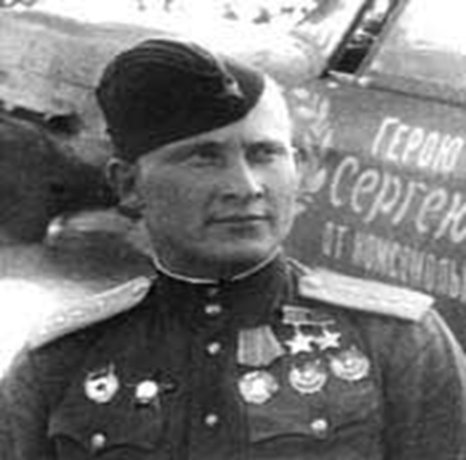
Сергей Луганский родился 1 октября 1918 года в городе Верном в крестьянской семье. В первое время Великой Отечественной войны Сергей Луганский летал на ЛаГГ-3 на штурмовку войск противника, сбил 4 самолёта под Батайском и Ростовом-на-Дону, за что был награждён орденом Красного Знамени, и 4 самолёта под Белгородом, за что получил ещё один орден Красного Знамени.

Slide 12
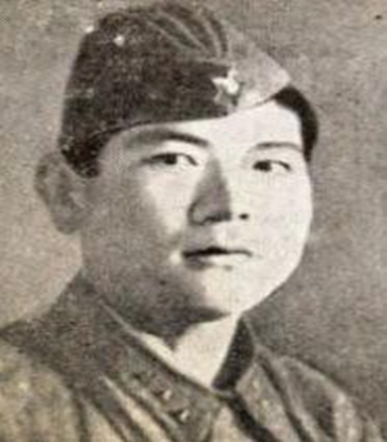
Султан Баймагамбетов родился в 1920 году в ауле Коянды-Агаш Семиозерного района Кустанайской области . Призван в красную армию в 1940 году. Защищая Ленинград командир отделения 2-й пулеметной роты 147-го стрелкового полка совершил бессмертный подвиг, закрыв своим телом амбразуру вражеского дзота. Высокое звание Героя Советского Союза Султану Баймагамбетову посмертно присвоено 21 февраля 1944 года

Slide 13
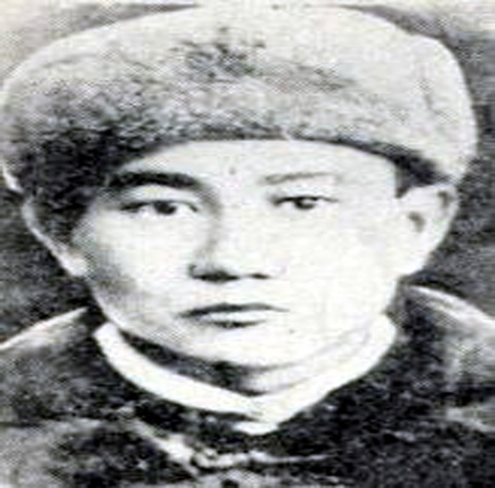
Тулеген Токтаров родился в 1920 году в селе Кара - Кудук Уланского района Восточно – Казахстанской области. Воевал Тулеген в рядах 8-й гвардейской Краснознаменной ордена Ленина стрелковой дивизии имени Панфилова, проявляя чудеса храбрости. Вступив на фронте в партию, отважный боец – автоматчик не успел получить свой партийный билет погиб в бою за Бородино.

Slide 14
Спасибо за внимание!

